Slide 1
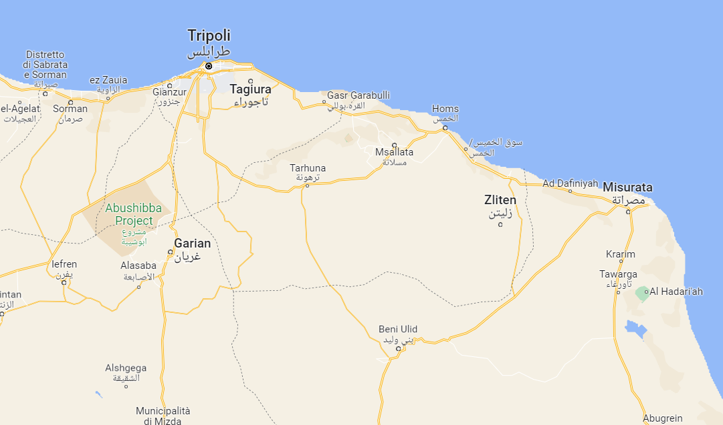
J2 20230217_CUTOFF0600B
TRIPOLI
ZAWIA
MIZDA
ZAWIA 06 FEB 23
SCONTRI ARMATI TRA I BTG (AL-NASR BRIGADE) HANNO PROVOCATO LA MORTE DI DUE ELEMENTI ARMATI.
AL-DAFNIYEH
MISURATA
TRIPOLI/TAJOURA 09 FEB 23
SCONTRI SONO SCOPPIATI NELL’AREA DI TAJOURA A EST DELLA CAPITALE TRA LE MILIZIE SHIELDS E SABRIYA, CAUSANDO UN MORTO AMBEDUE LE PARTI.
GHARYAN 16 FEB 23
SCONTRI ARMATI SONO SCOPPIATI TRA LA BRIGATA GHARYAN E LA CENTRAL SUPPORT AGENCY NEI PRESSI DI DUE CHECKPOINT, AL-HIRA E ABU RASHADAH.
BANI WALID
GHARYAN
AL-DAFNIYEH DAL 11 AL 16 FEB 23
BLOCCO AL TRANSITO NELLA LOCOLITA’ DI AL-DAFNIYEH DA PARTE DI GRUPPI ARMATI DOVUTO ALLLA MANCATA CORRESPONSIONE DI QUOTE MAI PAGATE DA PARTE DEL GUN.
Commento: sebbene al momento stabile, il quadro della sicurezza a Tripoli e nelle aree adiacenti rimane fondamentalmente instabile. Gli eventi riportati sono un ulteriore indicatore delle faglie che stanno emergendo tra i comandanti delle milizie nel cercare di consolidare il proprio potere. L’area di TAJOURA svolge un ruolo significativo nell’attuale struttura di sicurezza in quanto in essa hanno sede diverse basi militari, inclusa la principale base di addestramento turca (Omar Al-Mukhtar), in aggiunta l’area confina con l’international airport di Mitiga. Inoltre si presumono ulteriori blocchi stradali da parte delle milizie misuratine nel tentativo di ottenere maggiori fondi e ulteriori accordi con il GNU.

